Slide 1
ALGEBRA
7-
sinf
MAVZU:Algebraik tengliklar,
formulalar
O‘qituvchi: Yusupjonova Shahnoza Mirzatillayevna

Slide 2
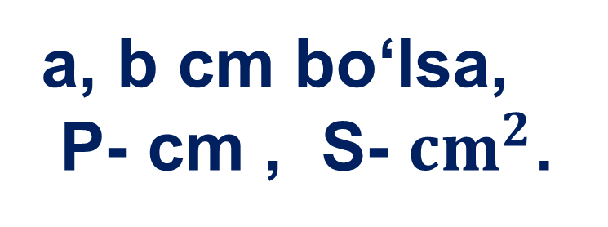
Formulalar
Amaliy masalalarni yechishda sonlarni belgilash uchun harflardan foydaladi.
Agar a va b to‘g‘ri to‘rtburchak tomonlarining uzunliklari bo‘lsa , u holda
a∙b – uning yuzi, 2∙( a+b ) uning perimetri.
a∙b
a, b cm bo‘lsa,
P- cm , S- ${cm}^{2}$.
P = 2(a+ b)
a > 0
b > 0
S = ab

Slide 3
Tenglamalar
Harflar bilan tenglamalardagi noma‘lum sonlar ham belgilanadi .
x +12,3 = 95,1 tenglamadagi noma‘lum son x harfi bilan belgilangan ,
2y + 3 = 7 tenglamadagi noma‘lum son esa y harti bilan belgilangan .
Harflar bilan arifmetik amallar qonunlari va xossalarini yozish ham qulaydir.

Slide 4
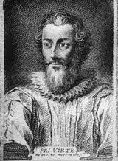
Ma’lumot
XVI asrning taniqli matematigi Fransua Viyet (1540 – 1603) algebraga harfiy belgini kiritishning asoschisi hisoblanadi.

Slide 5
Formulalar
a – (b+c) = (a-b) – c = a – b – c
(a+b) ∙ c = a∙c + b∙c
a , b , c - ixtiyoriy sonlar
Masalan: 4a – (a+6) = (4a - a) – 6 = 3a – 6;
(a+b) : c = a : c + b : c
a , b – istalgan sonlar , lekin c $≠$0
(16+5,6b):8 =16:8+5,6b:8 = 2+0,7b.

Slide 6
Algebraik tengliklar
Harflar yordamida juft va toq natural sonlar formulasini yozish mumkin .
Agar a juft son bo‘lsa , u holda bu son 2 ga bo‘linadi va uni bunday yozish mumkin :
a = 2n
bunda, n - natural son.

Slide 7
Formulalar
Agar b toq son bo‘lsa , u holda uni 2 ga bo‘lgandagi qoldiq 1 ga teng, binobarin,
b sonni bunday yozish mumkin:
b = 2n + 1 yoki, b = 2k – 1
bunda, n - natural son.

Slide 8
Masala
Uchta ketma-ket kelgan toq sonlar yig‘indisi 531 ga teng bo‘lsa, shu sonlarni toping.
I son - 2n+1 bo‘lsin,
II son - 2n+3 ,
III son - 2n+5.

Slide 9
I son - 2n+1
II son - 2n+3
III son - 2n+5
531
2) 2n+1=175 (1-son),
2n+3= 177 (2-son),
2n+5 = 179.
1) 2n+1+2n+3+2n+5=531;
2n∙3=531-9
2n=522 : 3
2n=174
Javob: 175 ,177 va 179.

Slide 10
Formulalar
Formulalar boshqa fanlarda ham ishlatiladi.
$H_{2}$O- suvning formulasi,
$ρ$ = $\frac{m}{V}$ - jismning zichligi,
${Og}_{3+3}{Ch}_{3+3}U_{(3)}$ - lola gulining formulasi,
Harflardan foydalanish bir xil toifadagi ko‘pgina masalalarni yechish yo‘lini yozishga imkon beradi.

Slide 11
29- masala
“Spark ”avtomobili 100 km yo‘lga a litr
yonilg‘i sarf qiladi. Ushbu jadvalni to‘ldiring.
Bosib o‘tilgan masofa, km | 300 | 800 | 1000 |  |  | S
Yonilg‘i sarfi, litr |  |  |  | 5a | 4a

Slide 12

$ℓ$= Sa:100, S= 100$ℓ$:a
1) 300a:100=3a;
2) 800a:100=8a;
3) 1000a:100= 10a
4) 100∙5a:a=500;
5) 100∙4a:a=400
Bosib o‘tilgan masofa, km | 300 | 800 | 1000 |  |  | s
Yonilg‘i sarfi, litr |  |  |  | 5a | 4a
500
400
$$\frac{sa}{100}$$
3a
8a
10a

Slide 13
38- masala
Kinoteatrda har biri n ta o‘rindiqqa ega bo‘lgan m ta qator va yana k ta qo‘shimcha o‘rindiq bor. Kinoteatrda hammasi bo‘lib nechta o‘rindiq bor? Masalani yechish formulasini tuzing va m=30, n=25, k=60 bo‘lganda hisoblashlarni bajaring.
Y: m∙n+k = 30∙25 +60 =750+60 = 810(ta)
Javob: mn+k , 810 ta.

Slide 14
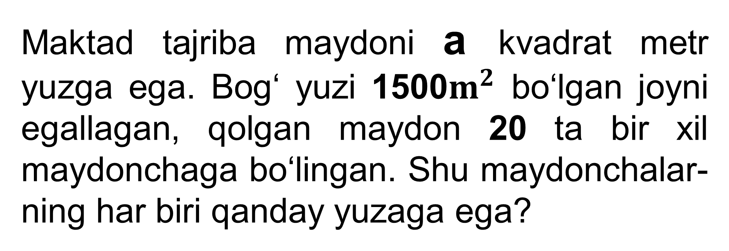
44- masala
Maktad tajriba maydoni a kvadrat metr yuzga ega. Bog‘ yuzi 1500$m^{2}$ bo‘lgan joyni egallagan, qolgan maydon 20 ta bir xil maydonchaga bo‘lingan. Shu maydonchalar-ning har biri qanday yuzaga ega?

Slide 15
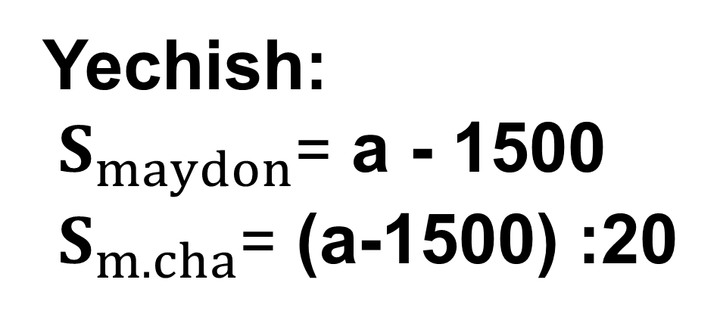
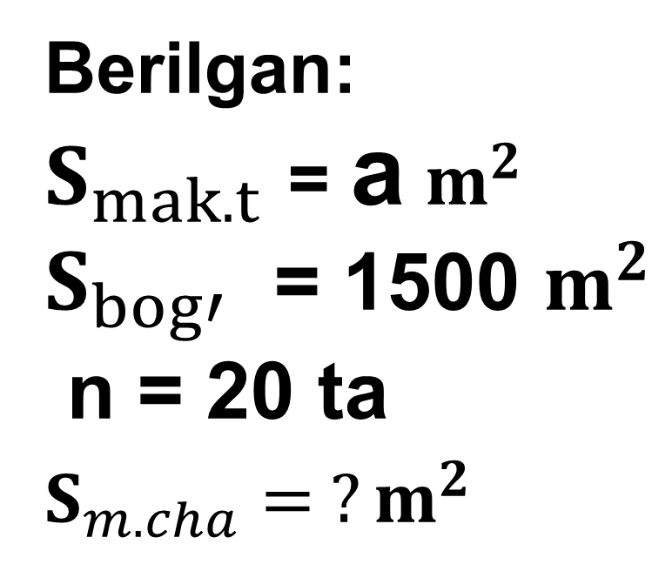
Yechim
Berilgan:
$S_{mak.t}$= a$m^{2}$
$S_{bog′}$ = 1500 $m^{2}$
n = 20 ta
$$S_{m.cha}= ?m^{2}$$
Yechish:
$S_{maydon}$= a - 1500
${ S}_{m. cha}$= (a-1500) :20
Javob: (a-1500) :20 $m^{2}$

Slide 16
Masala
Fermerning bog‘ maydoni to‘g‘ri to‘rtburchak shaklida bo‘lib, uning bo‘yi a kilometrga, eni esa b kilometrga teng. Yangi yer o‘zlashtirilgandan keyin maydonning yuzi 0,88 km² ga ortdi.
Bog‘ maydonining yuzi qancha bo‘ldi ?
Hisoblashlarni :
1) a = 2,2 va b = 0,8 ;
2) a = 1,4 va b = 4,3 uchun bajaring.

Slide 17
Yechim:
$S_{bog′}$=a·b ${km}^{2}$
$S_{y.b}$ =( ab +0,88 ) km²
1) a = 2,2 va b = 0,8 bo‘lganda,
2,2∙0,8 +0,88 = 2,64 (km²)
2) a = 1,4 va b = 4,3 bo‘lganda,
1,4.4,3 +0,88 = 6,9(km²)
Javob: 2,64 km², 6,9 km².
.

Slide 18
Mustaqil bajarish uchun topshiriqlar:
Darslikning 18- sahifasida
keltirilgan
36-, 37-,39 - masalarni yechish.

